Slide 1
К ВОПРОСУ ОПРЕДЕЛНИЯ ГЕОМЕТРИИ РЕЛЬСОВОЙ КОЛЕИ ЖЕЛЕЗНОДОРОЖНОГО ПУТИ МЕТОДОМ ЦИФРОВОЙ ФОТОГРАММЕТРИИ
Ниязгулов Филюз Хайдарович, старший преподаватель, РУТ (МИИТ)
Кривоус Андрей Владиславович, ассистент, РУТ (МИИТ)

Slide 2
    Актуальность работы: в связи с переходом страны на цифровую экономику, а железнодорожной отрасли на концепцию «Цифровая железная дорога» возникает необходимость представления всей инфраструктуры железных дорог в цифровом виде. В этой связи необходима разработка методов и технологий получения информации о состоянии ж/д пути в цифровом виде – в виде непрерывного координатно-цифрового описания пути в единой системе координат.
    Цифровые фотограмметрические методы, как методы координатно-цифрового описания объектов широко применяют при изысканиях, мониторинге инфраструктуры и решении других задач железных дорог. Однако, отсутствуют результаты исследований мониторинга геометрии рельсовой колеи железнодорожного пути с использованием метода фотограмметрии.

Slide 3
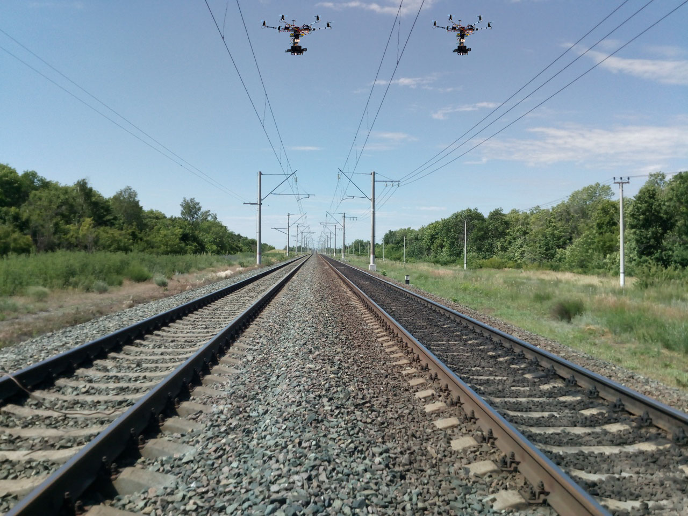
Основными преимуществами применения цифровой фотограмметрии являются:
высокая точность измерений;
большой объем информации об объекте;
достоверность и объективность результатов измерений;
возможность визуального изучения по фотографиям объекта;
возможность исследования и определения характеристик объекта дистанционно, что важно при работе на объектах железнодорожного транспорта при движении поездов;
определение координат объектов в единой системе.

Slide 4
Цели и задачи
Задачи:
анализ правил эксплуатации железных дорог Российской Федерации, нормативных технических документов и иных документов, регламентирующих текущее содержание пути, обеспечивающих безопасное и бесперебойное движение поездов с максимально допускаемыми скоростями;
анализ методов, технических средств и технологий диагностики и мониторинга железнодорожного пути;
анализ методов и технологий цифрового и геоинформационного моделирования на железнодорожном транспорте Российской Федерации;
разработка методики аэрофотосъемки железнодорожного пути, обеспечивающей требуемой точности определения геометрии рельсовой колеи;
разработка методики представления характеристик геометрии рельсовой колеи, полученных методом цифровой фотограмметрии;
сравнительные экспериментальные исследования точности определения геометрии рельсовой колеи по цифровой модели, полученной методом цифровой фотограмметрии
Цель: исследование и разработка методики определения геометрии рельсовой колеи железнодорожного пути методом цифровой фотограмметрии

Slide 5

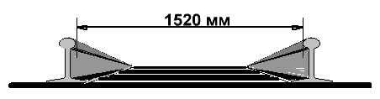
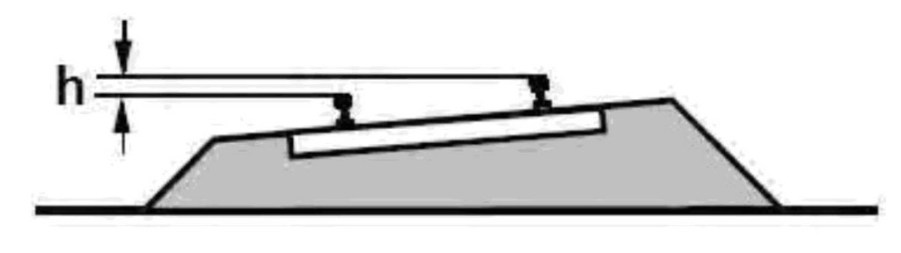
Объект исследования
        Геометрия рельсовой колеи железнодорожного пути: ширина колеи; положения рельсовых нитей по уровню; просадки рельсовых нитей; положения пути в плане; параметры железнодорожной кривой.
        Предмет исследования - цифровые модели железнодорожного пути, полученные методом цифровой фотограмметрии.

Slide 6
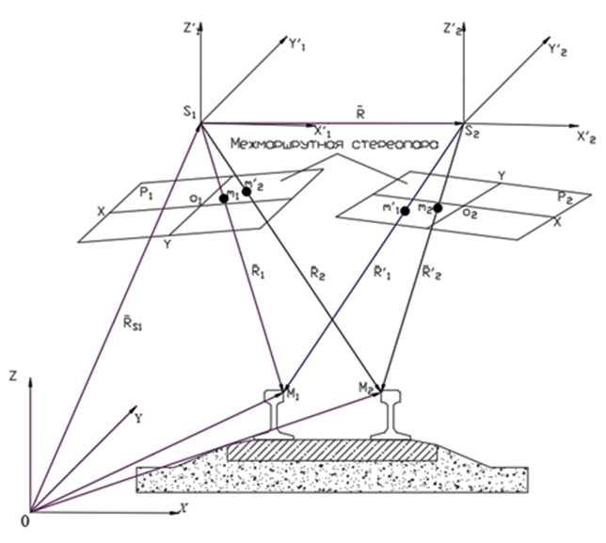
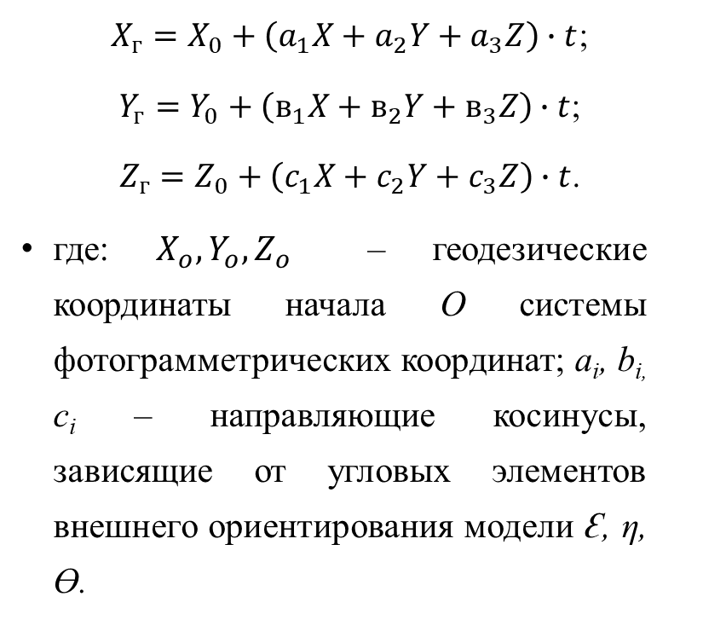
Принцип определения координат точек объекта по геометрической модели
$X_{г}=X_{0}+\left(a_{1}X+a_{2}Y+a_{3}Z\right)∙t$;
$Y_{г}=Y_{0}+\left(в_{1}X+в_{2}Y+в_{3}Z\right)∙t$;
$Z_{г}=Z_{0}+\left(c_{1}X+c_{2}Y+c_{3}Z\right)∙t$.
где: $X_{o}, Y_{o},Z_{o}$ – геодезические координаты начала О системы фотограмметрических координат; a_{i}, b_{i,} c_{i} – направляющие косинусы, зависящие от угловых элементов внешнего ориентирования модели Ɛ, ƞ, Ɵ.

Slide 7
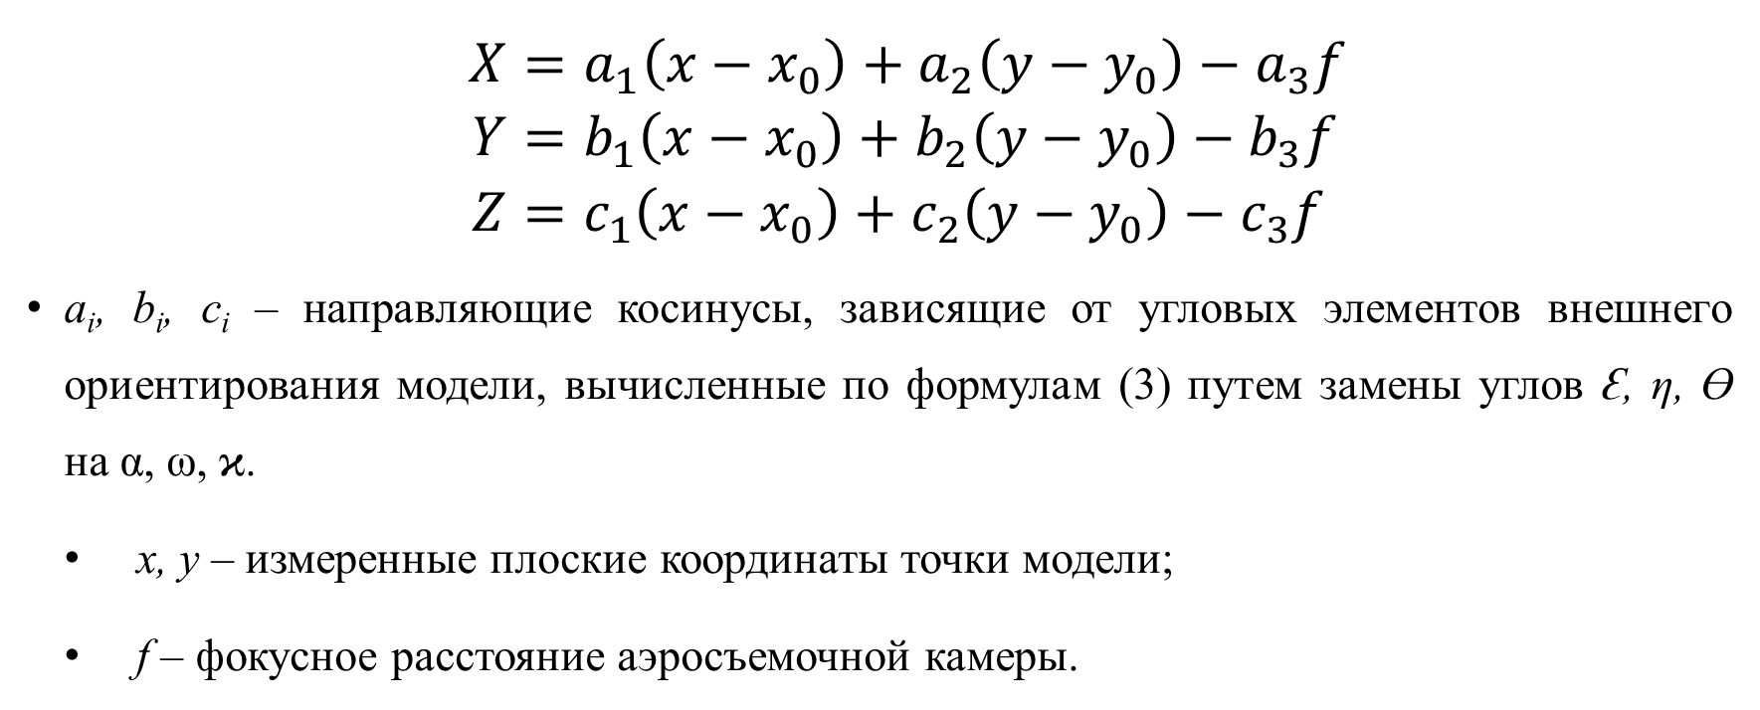
X, Y, Z – фотограмметрические координаты точки модели, вычисленные по формулам:
$X=a_{1}\left(x−x_{0}\right)+a_{2}\left(y−y_{0}\right)−a_{3}f$
$$Y=b_{1}\left(x−x_{0}\right)+b_{2}\left(y−y_{0}\right)−b_{3}f$$
$Z=c_{1}\left(x−x_{0}\right)+c_{2}\left(y−y_{0}\right)−c_{3}f$
a_{i}, b_{i}, c_{i} – направляющие косинусы, зависящие от угловых элементов внешнего ориентирования модели, вычисленные по формулам (3) путем замены углов Ɛ, ƞ, Ɵ на α, ω, ϰ.
x, y – измеренные плоские координаты точки модели;
f – фокусное расстояние аэросъемочной камеры.

Slide 8
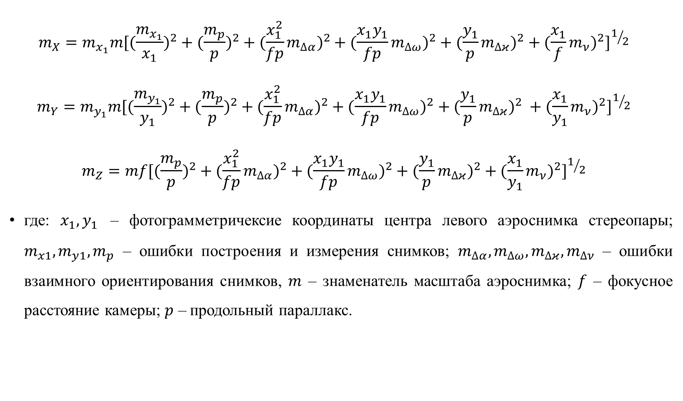
$$m_{X}=m_{x_{1}}m[(\frac{m_{x_{1}}}{x_{1}})^{2}+(\frac{m_{p}}{p})^{2}+(\frac{x_{1}^{2}}{fp}m_{∆α})^{2}+(\frac{x_{1}y_{1}}{fp}m_{∆ω})^{2}+(\frac{y_{1}}{p}m_{∆κ})^{2}+(\frac{x_{1}}{f}m_{ν})^{2}]^{1/2}$$
$$m_{Y}=m_{y_{1}}m[(\frac{m_{y_{1}}}{y_{1}})^{2}+(\frac{m_{p}}{p})^{2}+(\frac{x_{1}^{2}}{fp}m_{∆α})^{2}+(\frac{x_{1}y_{1}}{fp}m_{∆ω})^{2}+(\frac{y_{1}}{p}m_{∆κ})^{2} +(\frac{x_{1}}{y_{1}}m_{ν})^{2}]^{1/2}$$
$$m_{Z}=mf[(\frac{m_{p}}{p})^{2}+(\frac{x_{1}^{2}}{fp}m_{∆α})^{2}+(\frac{x_{1}y_{1}}{fp}m_{∆ω})^{2}+(\frac{y_{1}}{p}m_{∆κ})^{2}+(\frac{x_{1}}{y_{1}}m_{ν})^{2}]^{1/2}$$
где: $x_{1},y_{1}$ – фотограмметричексие координаты центра левого аэроснимка стереопары; $m_{x1},m_{y1},m_{p}$ – ошибки построения и измерения снимков; $m_{∆α},m_{∆ω},m_{∆κ},m_{∆ν}$ – ошибки взаимного ориентирования снимков, $m$ – знаменатель масштаба аэроснимка; $f$ – фокусное расстояние камеры; $p$ – продольный параллакс.

Slide 9
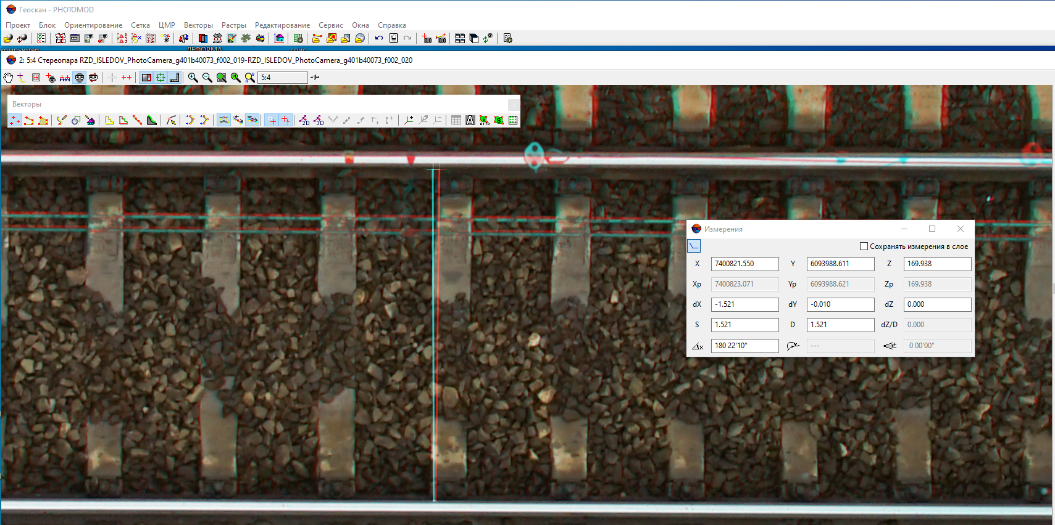
Измерение ширины колеи по ортофотоплану в программе Photomod

Slide 10
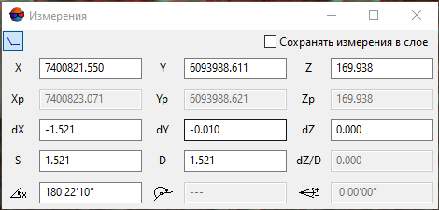
Окно измерений

Slide 11
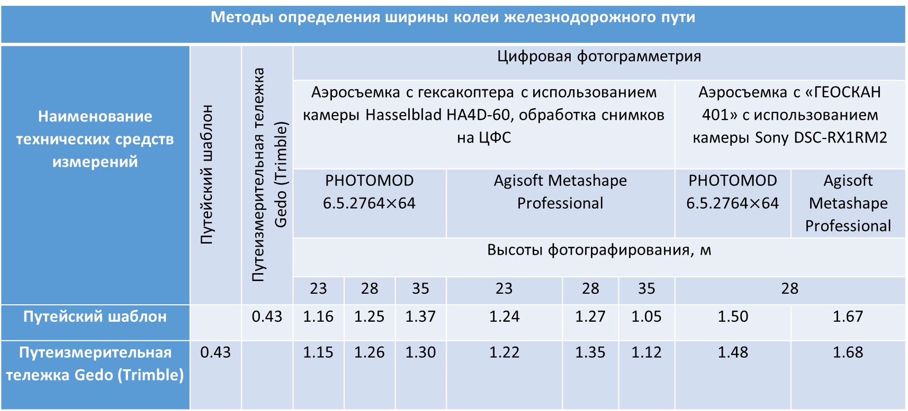
Сравнительные средние квадратические погрешности определения ширины колеи железнодорожного пути различными методами, мм
Методы определения ширины колеи железнодорожного пути
Наименование технических средств измерений | Путейский шаблон | Путеизмерительная тележка Gedo (Trimble) | Цифровая фотограмметрия
 |  |  | Аэросъемка с гексакоптера с использованием камеры Hasselblad HA4D-60, обработка снимков на ЦФС |  |  |  |  |  | Аэросъемка с «ГЕОСКАН 401» с использованием камеры Sony DSC-RX1RM2
 |  |  | PHOTOMOD 6.5.2764$×$64 |  |  | Agisoft Metashape Professional |  |  | PHOTOMOD 6.5.2764$×$64 | Agisoft Metashape Professional
 |  |  | Высоты фотографирования, м
 |  |  | 23 | 28 | 35 | 23 | 28 | 35 | 28
Путейский шаблон |  | 0.43 | 1.16 | 1.25 | 1.37 | 1.24 | 1.27 | 1.05 | 1.50 | 1.67
Путеизмерительная тележка Gedo (Trimble) | 0.43 |  | 1.15 | 1.26 | 1.30 | 1.22 | 1.35 | 1.12 | 1.48 | 1.68

Slide 12
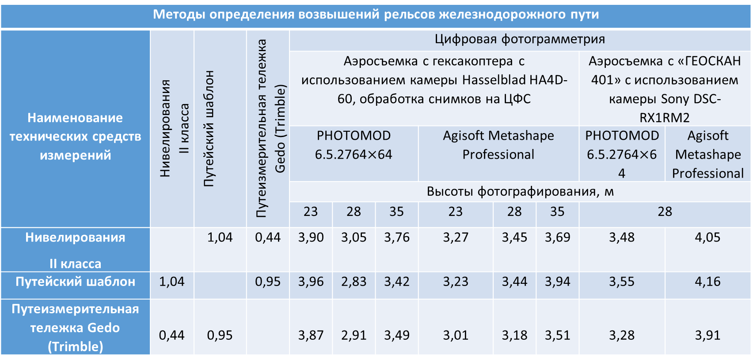
Сравнительные средние квадратические погрешности определения возвышений рельсов железнодорожной колеи различными методами, мм
Методы определения возвышений рельсов железнодорожного пути
Наименование технических средств измерений | Нивелирования II класса | Путейский шаблон | Путеизмерительная тележка Gedo (Trimble) | Цифровая фотограмметрия
 |  |  |  | Аэросъемка с гексакоптера с использованием камеры Hasselblad HA4D-60, обработка снимков на ЦФС |  |  |  |  |  | Аэросъемка с «ГЕОСКАН 401» с использованием камеры Sony DSC-RX1RM2
 |  |  |  | PHOTOMOD 6.5.2764$×$64 |  |  | Agisoft Metashape Professional |  |  | PHOTOMOD 6.5.2764$×$64 | Agisoft Metashape Professional
 |  |  |  | Высоты фотографирования, м
 |  |  |  | 23 | 28 | 35 | 23 | 28 | 35 | 28
Нивелирования II класса |  | 1,04 | 0,44 | 3,90 | 3,05 | 3,76 | 3,27 | 3,45 | 3,69 | 3,48 | 4,05
Путейский шаблон | 1,04 |  | 0,95 | 3,96 | 2,83 | 3,42 | 3,23 | 3,44 | 3,94 | 3,55 | 4,16
Путеизмерительная тележка Gedo (Trimble) | 0,44 | 0,95 |  | 3,87 | 2,91 | 3,49 | 3,01 | 3,18 | 3,51 | 3,28 | 3,91

Slide 13
Заключение
Полученные результаты экспериментальных работ позволяют делать вывод о том, что современные методы цифровой фотограмметрии могут быть использованы для решения широкого круга задач в железнодорожном транспорте:
мониторинга и диагностики железнодорожного пути;
получить информацию для разработки проектов реконструкции и капитального ремонта объектов железнодорожного транспорта;
при постановке в проектное положение железнодорожного пути при реконструкции и капитальном ремонте;
при определении неровностей железнодорожной колеи;
инвентаризации объектов недвижимости в полосе отвода железных дорог;
при решении задач экологии и охраны окружающей среды;
при моделировании объектов инфраструктуры железнодорожного транспорта и т.д.

Slide 14
Спасибо за внимание!

